Slide 1
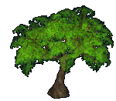
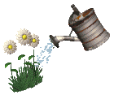
Увлекательная ботаника
6 класс
Оськина Татьяна Александровна – заместитель директора по УВР, учитель химии МБОУ СШ №63 г.Красноярска

Slide 2
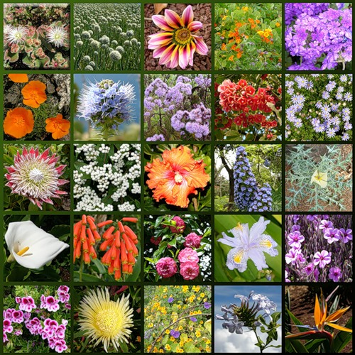
Увлекательная ботаника
А Лишний Кто?
5
10
15
20
25
АНАТОМИЯ
5
10
15
20
25
ИНТЕРЕСНО?
5
10
15
20
25
НАУКИ
5
10
15
20
25
ЧТО ИЗ ЧЕГО
5
10
15
20
25

Slide 3
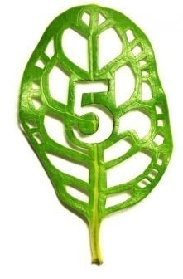
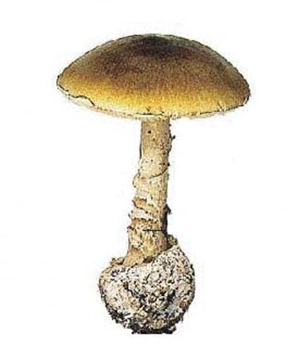
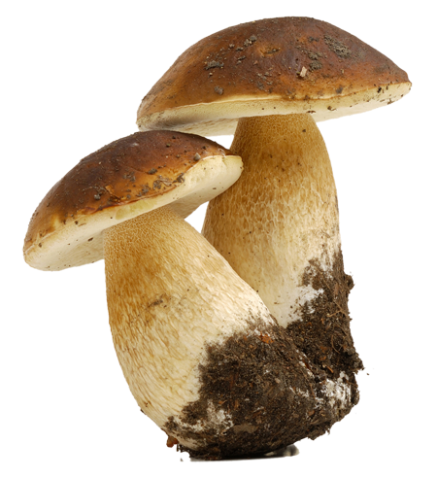
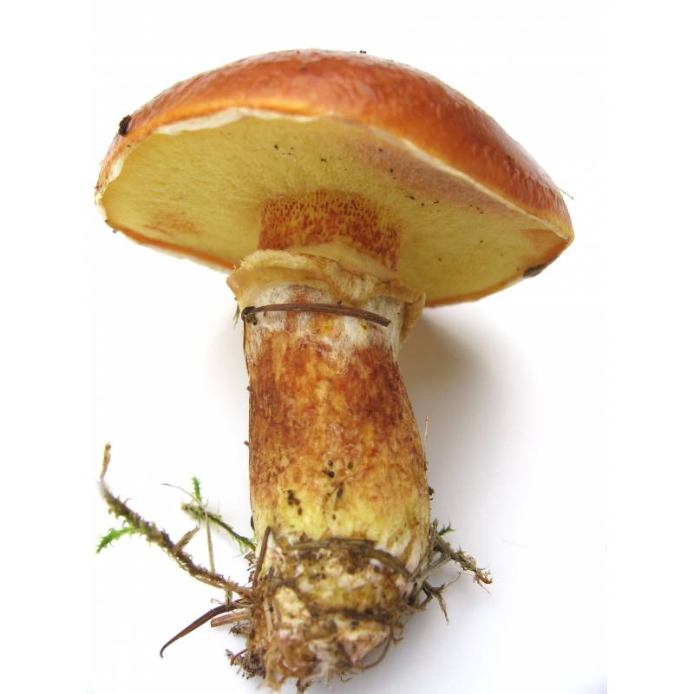
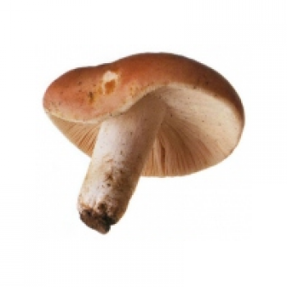
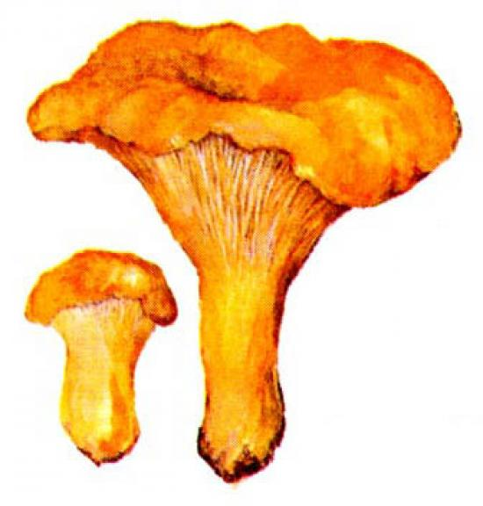
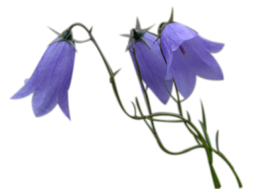
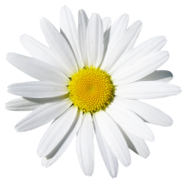
А ЛИШНИЙ КТО?
Среди грибов найдите лишний:
боровик
1
маслёнок
лисичка
сыроежка
4
2
3
5
БЛЕДНАЯ ПОГАНКА, так как она ядовитая
Notes:
3

Slide 4
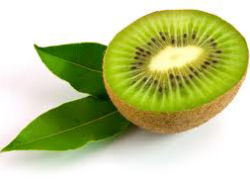
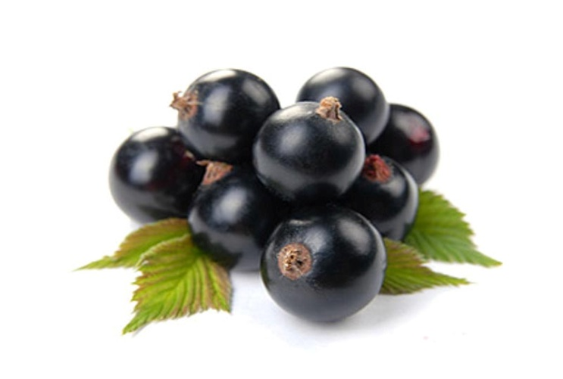
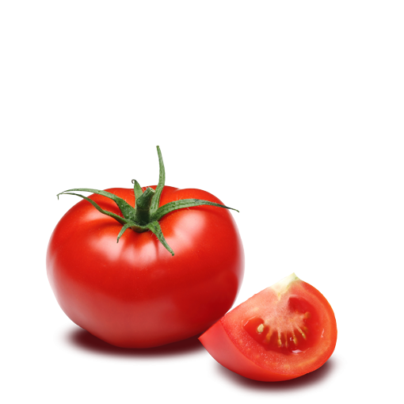
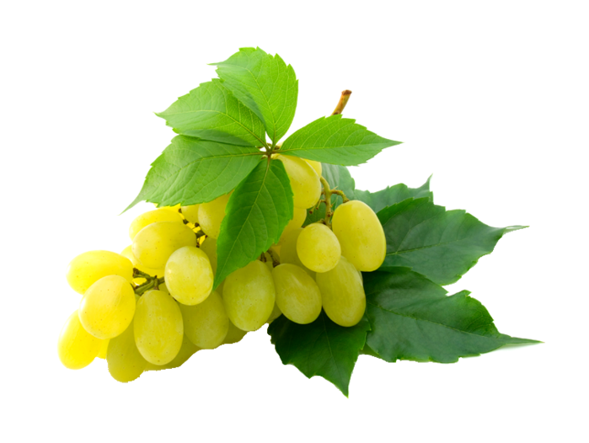
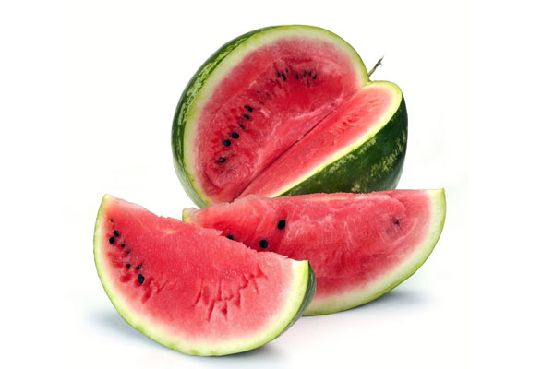
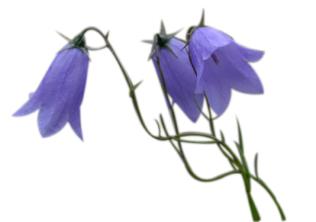
А ЛИШНИЙ КТО?
Какой плод лишний:
1
томат
2
киви
3
смородина
виноград
5
4
АРБУЗ, т.к. его плод - тыквина
Notes:
4

Slide 5
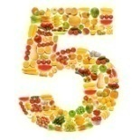
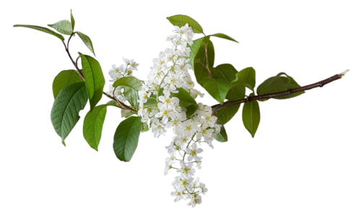
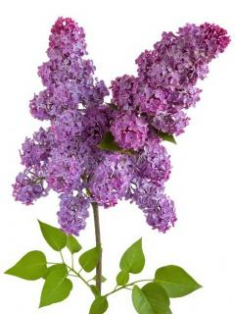
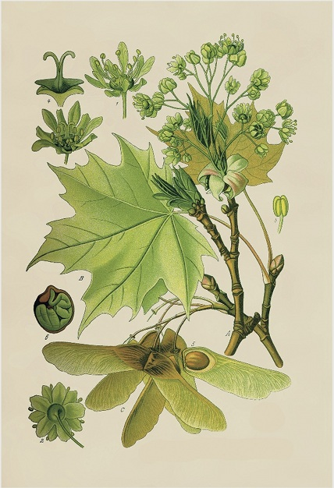
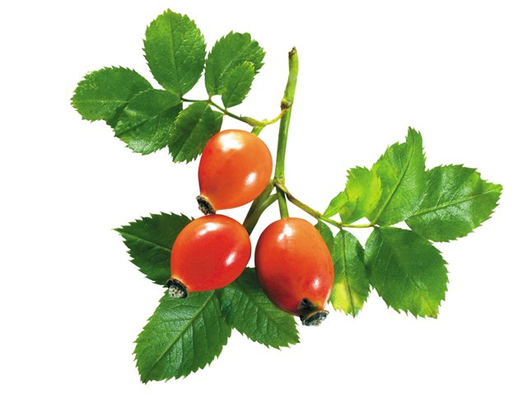
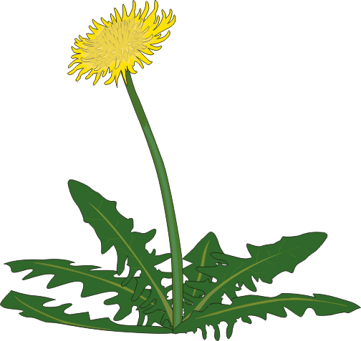
А ЛИШНИЙ КТО?
Какое растение лишнее:
яблоня
3
1
сирень
2
клён
5
4
одуванчик
ШИПОВНИК, т.к. его листья сложные
Notes:
5

Slide 6
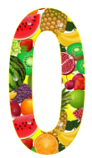
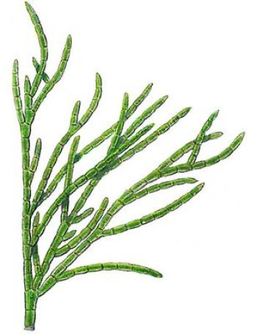
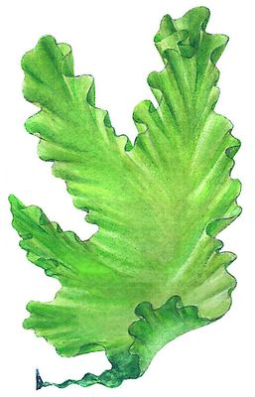
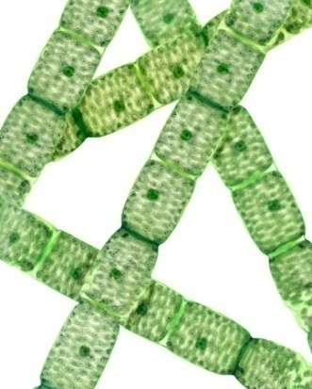
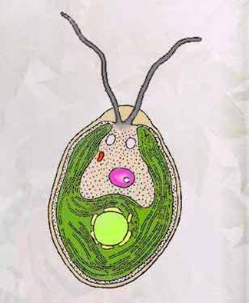
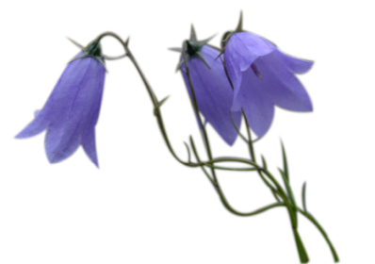
А ЛИШНИЙ КТО?
Какой из живых организмов лишний:
1
2
3
ульва
спирогира
5
хлорелла
хламидомонада
4
АМЁБА, т.к. она – одноклеточное животное
Notes:
6

Slide 7
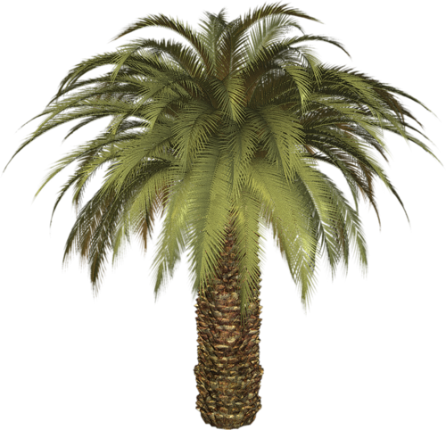
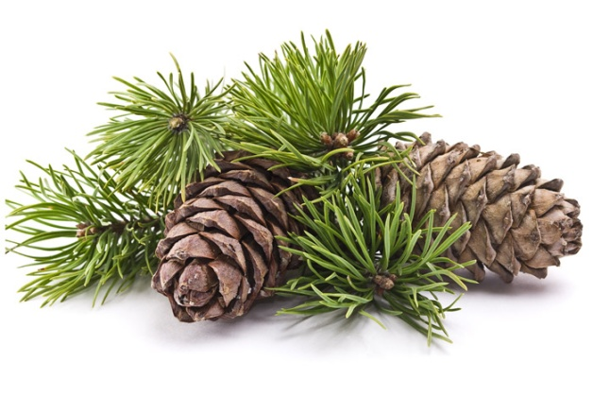
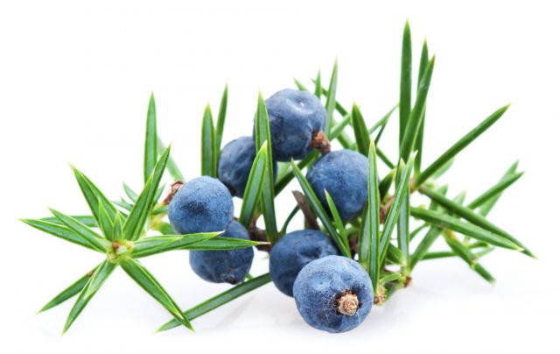
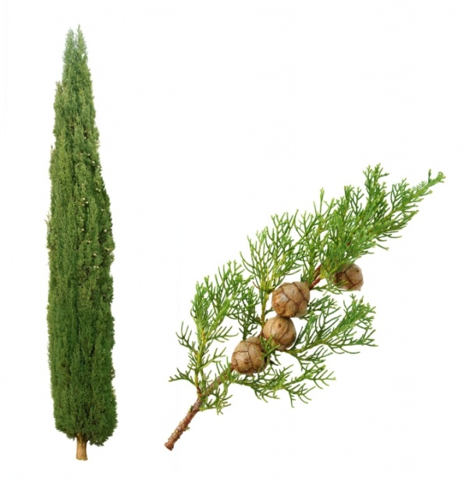
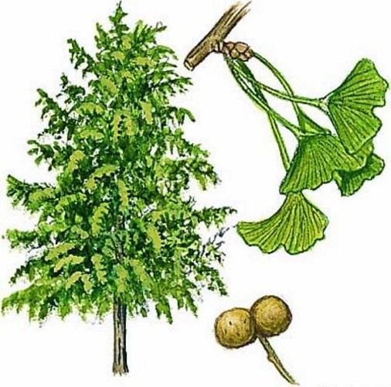
А ЛИШНИЙ КТО?
Какое растение лишнее:
1
кедр
5
кипарис
2
гинкго
4
3
можжевельник
ПАЛЬМА – покрытосеменное растение
Notes:
7

Slide 8
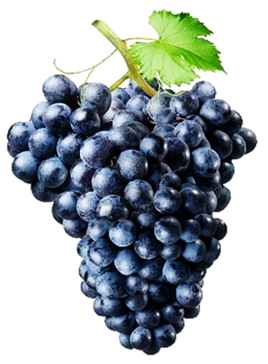
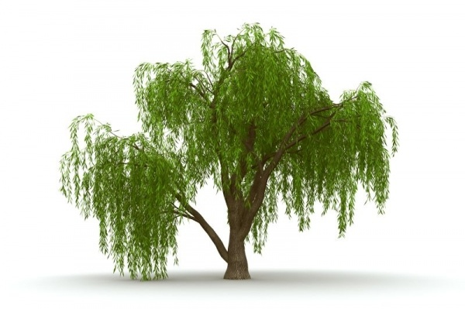
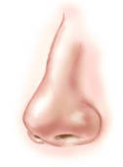
АНАТОМИЯ
У кого есть кисти, но нет рук?
подсказка
ВИНОГРАД
Notes:
8

Slide 9
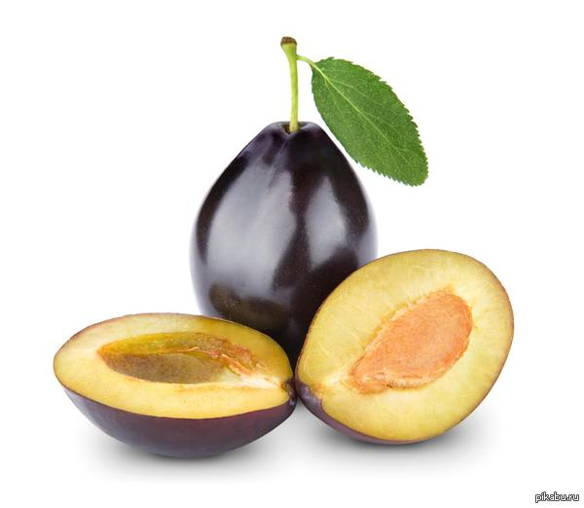
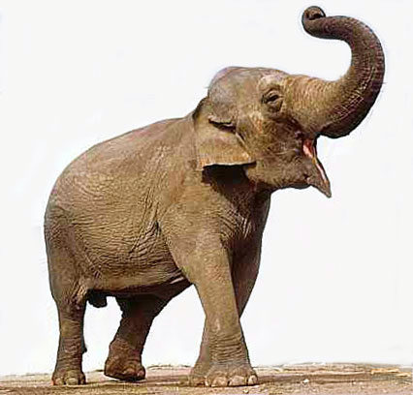
АНАТОМИЯ
У кого есть косточка, но нет скелета?
подсказка
СЛИВА
Notes:
9

Slide 10
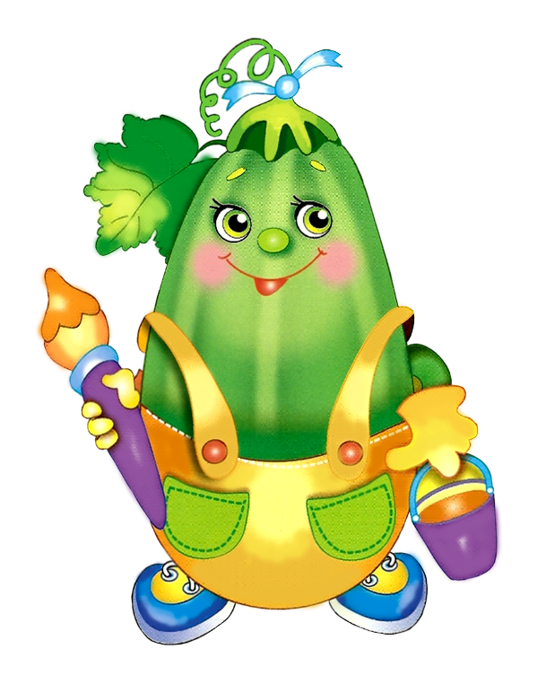
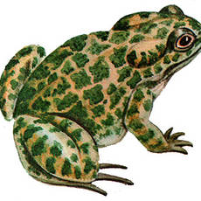
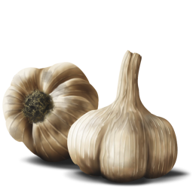
АНАТОМИЯ
У кого есть усы, но нет лица?
подсказка
1,5,6
КАБАЧОК
Notes:
10

Slide 11
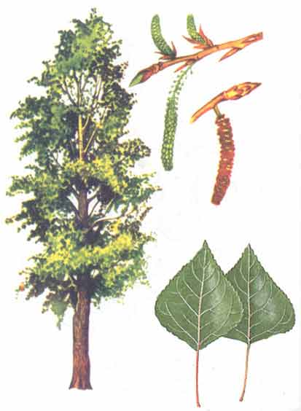
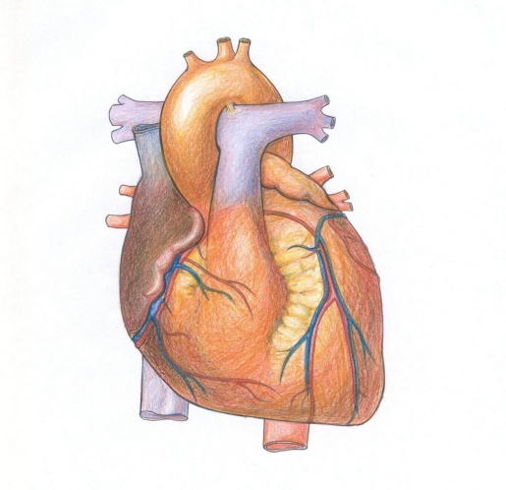
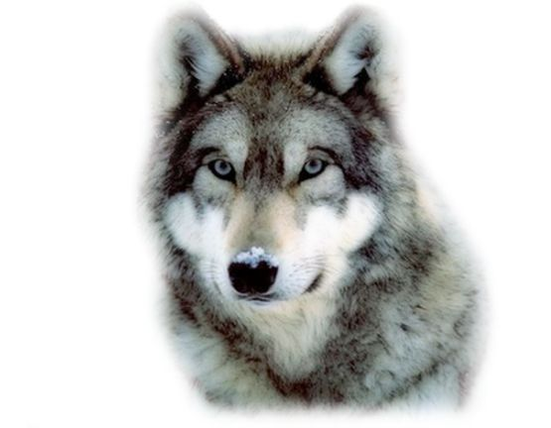
АНАТОМИЯ
У кого есть почки, но нет желудка и печени?
подсказка
4,2,3,6
ДЕРЕВО
Notes:
11

Slide 12
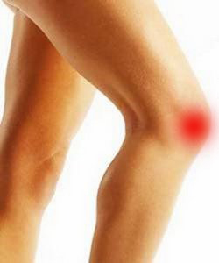
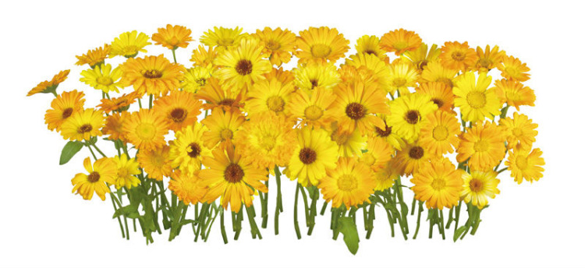
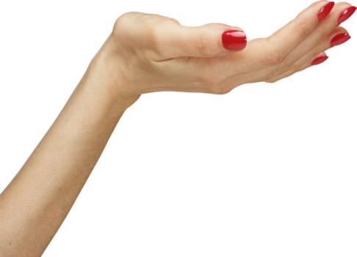
АНАТОМИЯ
Какие ноготки не царапаются и не знают маникюра?
2 = А
подсказка
1 = Д, 3 = Л
КАЛЕНДУЛА
Notes:
12

Slide 13
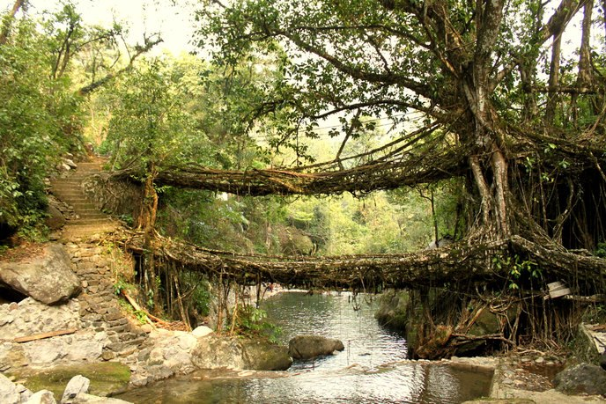
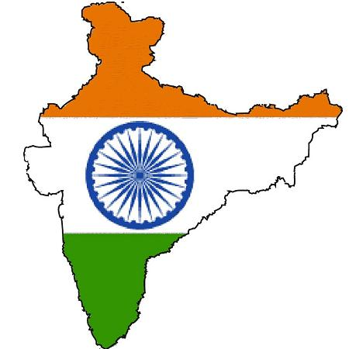
ИНТЕРЕСНО?
В какой стране можно встретить мосты, выросшие естественным образом?
ИНДИЯ
Notes:
13

Slide 14
ИНТЕРЕСНО?
В каком городе наступление весны объявляется специальным указом, зависящим от распускания официального каштана?
ЖЕНЕВА
ВЕЖАНЕ
Notes:
14

Slide 15
ИНТЕРЕСНО?
На территории какого материка произрастает «колбасное дерево» - кигелия?
АФРИКА
Notes:
15

Slide 16
ИНТЕРЕСНО?
На клюв какой птица похож этот цветок?
ПОПУГАЙ
Notes:
16

Slide 17
ИНТЕРЕСНО?
К какой группе по способу питания относится растение непентес?
ХИЩНИКИ
Notes:
17

Slide 18
НАУКИ
Раздел ботаники, предметом изучения которого являются древесные растения
ДЕНДРОЛОГИЯ
ИГОНДЕРЛОДЯ
Notes:
18

Slide 19
НАУКИ
Наука о грибах
ИЛКОГОМИЯ
МИКОЛОГИЯ
Notes:
19

Slide 20
НАУКИ
Раздел ботаники, изучающий папоротниковидные, плауновидные, хвощевидные растения
ПТЕРИЛОЛОГИЯ
ЛОПЯРИЛОТЕГИ
Notes:
20

Slide 21
НАУКИ
Раздел ботаники, изучающий мохообразные растения
БРИОЛОГИЯ
РОГОЛИБИЯ
Notes:
21

Slide 22
НАУКИ
Наука о водорослях
АЛЬГОЛОГИЯ
АИГОГОЛЯЛЬ
Notes:
22

Slide 23
ЧТО ИЗ ЧЕГО
В деревянном домике
Проживают гномики.
Уж такие добряки - Раздают всем огоньки.
ЧТО?
СПИЧКИ
ОСИНА
Хоть неплохо я одета, Бьет озноб меня всегда. И весной, и жарким летам Вся дрожу, как в холода.
ИЗ ЧЕГО?
Notes:
23

Slide 24
ЧТО ИЗ ЧЕГО
Деревянные гонцы, Словно братья-близнецы! На лыжне вдвоём всегда, Друг без друга никуда!
ЧТО?
ЛЫЖИ
БЕРЁЗА
Не заботясь о погоде,
В сарафане белом ходит, А в один из тёплых дней
Май серёжки дарит ей.
ИЗ ЧЕГО?
Notes:
24

Slide 25
Ох, на нём не сосчитать Черно-белых клавиш! А обучишься играть - Ты себя прославишь.
ЧТО ИЗ ЧЕГО
ЧТО?
ПИАНИНО
ЕЛЬ
Её всегда в лесу найдёшь- Когда гулять в него пойдёшь: Стоит колючая, как ёж, "Зимою в платье?",- "Ну и что ж!" А платье то пушистое, Зелёное, ветвистое!
ИЗ ЧЕГО?
Notes:
25

Slide 26
ЧТО ИЗ ЧЕГО
На рыбалку его взял, Крепко к леске привязал. Если станет он кивать, Рыбка начала клевать.
ЧТО?
ПОПЛАВОК
ДУБ ПРОБКОВЫЙ
Не загадка это даже, Сразу назовём, Если только кто-то скажет - Желуди на нём!
ИЗ ЧЕГО?
Notes:
26

Slide 27
ЧТО ИЗ ЧЕГО
Меня спросили: "Как тружусь?"
Вокруг оси своей кружусь.
ЧТО?
КОЛЕСО
РЯБИНА
Она к осеннему балу Снова надела кораллы, Пылают они далеко, Всякий увидит легко.
ИЗ ЧЕГО?
Notes:
27

Slide 28
Гинкго. http://www.zelen.com.ua/images/gingko_10_2011_2.jpg
Можжевельник. http://www.hanzels.eu/fotky20745/fotos/gen320/obsah/jalovec.jpg
Ива. http://rus.ans4.com/media/img/6/2/62vfh325mvx12v6.jpg
Нос. http://education-enfance.fr/wp-content/uploads/2013/06/nosee.jpg
Град. http://sweetclipart.com/multisite/sweetclipart/files/imagecache/middle/snowy_winter_weather.png
Спички. http://www.pd4pic.com/images/match-burning-fire-lit-flame-match-stick-burn.png
Осина. http://player.myshared.ru/260946/data/images/img23.jpg
Лыжи. http://test.manfast.ru/files/items/31/be/31be5edd9b1bd5a800595c647c2713e5_1431091833.jpg
Берёза. http://21.img.avito.st/1280x960/1640686221.jpg
Пианино. http://muzmagazin.ru/images/product_images/popup_images/2885_0.jpg
Ель. http://s2.uploads.ru/t/MdFht.png
Дуб. http://www.bluesoulutions.com/DS/images/TreePics/oakTree.png
Амёба. http://5-bal.ru/pars_docs/refs/19/18409/18409_html_m3580b0b.jpg
Хлорелла. http://www.knowbiology.ru/pics/6vr05hdjg3.jpg
Хламидомонада. http://player.myshared.ru/501615/data/images/img3.jpg
Ульва. http://rubooks.org/pic/1183/i009-001-220173668.jpg
Спирогира. http://classconnection.s3.amazonaws.com/729/flashcards/3414729/jpg/spirogyra1-1443918ED6A3C3D4E9A.jpg
Сирень. http://file.mobilmusic.ru/47/ab/95/764879-320.jpg
Яблоня. http://img0.liveinternet.ru/images/attach/c/11/116/445/116445314_large_0_87392_2b019c68_Ljpg.png
Одуванчик. http://www.r-brehm.de/PetraBrehm/HeilpraktikerinAschaffenburg/Angebot-Dateien/BLUEBONN.gif
Клён. http://bg.ru/media/upload/pix/article/269/8696/klen.jpg
Шиповник. http://www.moymalish.com/uploads/2_images/vetka_shipovnika.jpg
Непентес. http://animalworld.com.ua/images/2011/August/Natur/Udivil/nepenthes.jpg
Поплавок. http://publicdomainvectors.org/photos/bobber.png
Колесо. http://rozovyisad.agronationale.ru/upload/goods/2014/11/03/4c/8bb16ea6073d8291192991d9b5b98bfb..jpg
Рябина. http://img1.liveinternet.ru/images/attach/c/1/63/971/63971038_1284386171_4.png
Источники изображения

Slide 29
Грибы. http://s1.uploads.ru/t/4hGuB.jpg
Хвощ полевой. http://lekarstvenie-rasteniya.ru/wp-content/uploads/imgGreen/12daac0d58a58300750f3cefb1804d6b.jpg
Папоротник. http://s02.yapfiles.ru/files/467032/R11_Nature_Time_1_Fern_048.png
Плаун баранец. http://lechebnye-rastenija.ru/img/173.bmp
Мхи. http://www.pageverte.fr/wp-content/uploads/2013/02/Lichen1.jpg
http://us.cdn1.123rf.com/168nwm/philhol/philhol1206/philhol120600013/13964095-stone-or-rock-wall.jpg
http://znanie.podelise.ru/tw_files2/urls_996/7/d-6400/6400_html_31acb4d.png
http://oleks.ru/images/kartinkiSTU/190a.jpg
Водоросли. http://www.krasoved.ru/resize/100/500/w/uploads/section/ce9373384f14820fb594441494ef60d4.jpg
http://img-fotki.yandex.ru/get/6308/136487634.478/0_8e007_9f618877_orig.png
Арбуз. http://168.am/wp-content/uploads/2013/08/dzmeruk-3.jpg
Запятая. http://markavery.info/wp-content/uploads/2012/10/Comma.svg_.png
Буква А. http://www.imageup.ru/img177/a796901.png
Буква И. http://img0.liveinternet.ru/images/attach/c/5/87/872/87872620_528013094.png
Буква К. http://img10.proshkolu.ru/content/media/pic/std/4000000/3579000/3578268-f62e9bba02b5fe12.png
Кабачок. http://ditki.com.ua/wp-content/uploads/2014/09/3477265.png
Слива. http://cs4.pikabu.ru/post_img/2015/03/31/6/1427795432_1266515518.jpg
Слон. http://opioids.com/heroin/asian-elephant.jpg
Чеснок. http://img1.liveinternet.ru/images/attach/c/10/108/778/108778715_5177462_garliccloves.png
Жаба. http://img2.1001golos.ru/ratings/691000/690496/pic2.jpg
Цифра 2. http://cs9355.vk.me/v9355200/1709/7qA50JeduXg.jpg
Дерево. http://img0.liveinternet.ru/images/attach/c/6/91/62/91062088_topol1.jpg
Сердце. http://cmapspublic2.ihmc.us/rid=1J5P2M9YT-1DRF328-T23/heart.jpg
Волк. http://static.starlook.ru/img/10226020.image_page_big.3045953671.jpg
Календула. http://data10.gallery.ru/albums/gallery/224000-8eca0-25137124-m750x740.jpg
Колено. http://naran.ru/upload/medialibrary/506/5064fd89808ab734544316180207dd2c.jpg
Рука. http://www.playcast.ru/uploads/2015/01/16/11630046.png
Пальма. http://www.ridvan.webilimli.com/DogaSitesi/img/84771708f9765ff3fe78L.png
Кедр. http://www.maitreya-natura.com/images/3/pino-silvestre.jpg
Кипарис. http://www.jidibio.com/upload/stories/blog2012/huile-essentielle-de-cypres.jpg
Источники изображения

Slide 30
Фикус-мост. http://voprosmail.ru/wp-content/uploads/2014/08/wpid-na-severo-vostoke-indii-izdavna-pol-zovalis-mostami-vyrosshimi-estestvennym-obrazom_i_1.jpg
Индия. http://www.atorus.ru/public/ator/data/d01c32.jpg
Цветущий каштан. http://stavgorod.ru/assets/images_cache/5dad8be8eeed1e61d66a20d390a75d92.jpg
Колбасное дерево. http://funbook.com.ua/pic/images_5/Gde_rastet_kolbasnoe_derevo_i_sedobni_li_plodi-2.jpg
Африка. http://shkola.ostriv.in.ua/images/publications/4/4413/1312808155.jpg
Цифра 1. http://1artfoto.ru/uzory_ornamenty/32b.jpg
Цифра 0. http://mgc.server888.de/wp-content/plugins/valentines-day-poems-for-kids-from-mom-i14.jpg
http://nachalo4ka.ru/wp-content/uploads/2014/10/ts-0.png
Томат. http://clipartmania.ru/uploads/gallery/main/435/tomato-26.png
Цветок: клюв попугая. http://venividi.ru/sites/default/files/styles/large/public/images/22922/12.jpg
Попугай. http://www.petmania.ie/images/default-source/bird/petmania-cockatiel2.jpg?sfvrsn=2
Деревья. http://www.playcast.ru/uploads/2014/09/07/9758940.gif
http://www.playcast.ru/uploads/2015/02/07/12000716.png
Кустарники. http://cdn-nus-1.pinme.ru/pin-upload-static/photos/728f432982b5ebc3d38e10c5c07f8aab_b.jpg
Хищное растение. http://s18.rimg.info/b47f83eb14276b6b89fa13f8de926721.gif
Многообразие растений. http://img-fotki.yandex.ru/get/3800/linavasileva.5/0_1a58c_dfffa0cc_L.jpg
Цифра 5. http://lifefacts.ru/wp-content/uploads/2013/02/wpid-Tvy8gpNv5Yw.jpg
http://www.ukqcs.co.uk/wp-content/uploads/2014/01/Fibre.jpg
Растения анимация. http://www.westongardens.com/images/watering_flowers_lg_clr.gif
http://jerline.tripod.com/zeller/aniplant.gif
http://school19.ucoz.ua/702998.gif
http://babik.ucoz.ua/gor_6.gif
http://www.celysvet.cz/skin/smile/s2831.gif
http://www.playcast.ru/uploads/2013/11/12/6546465.jpg
Ромашка. http://img4.imageshack.us/img4/2120/frame09911.png
Лисичка. http://rerefat.ru/tw_files2/urls_1/12861/d-12860051/12860051_html_3bfcacee.jpg
Бледная поганка. http://player.myshared.ru/896664/data/images/img18.jpg
Сыроежка. http://xcook.info/sites/default/files/styles/product_image/public/syroezhka.png?itok=0kvQIZEk
Боровик. http://www.playcast.ru/uploads/2013/11/12/6552719.png
Масленок. http://static.foragingguide.com/photos/mushrooms/slippery_jack/67.jpg
Смородина. http://yeswoman.ru/wp-content/uploads/2015/03/20.jpg
Киви. http://greenowoods.com/img/kiwi%20seeds.jpg
Виноград. http://img1.liveinternet.ru/images/attach/c/6/90/296/90296745_vinograd_v_kosmetologiisvoystva_vinogradaNarodnuye_maski_dlya_lica_iz_vinograda.png
http://img-fotki.yandex.ru/get/6208/131624064.12d/0_8070b_f5696822_L
Источники изображения

